Slide 1
Т.А.Ткаченко «Формирование и развитие связной речи»

Slide 2
Речевые недостатки дошкольников 4—5 лет с ОНР:
ограниченный словарный запас;
грамматически неправильное построение фразы;
фонетико-фонематическое несовершенство;
нарушения внимания и словесно-логического мышления;
трудности овладения связной речью, что выражается в диапазоне от полного отсутствия развернутого смыслового высказывания до речи с рядом недочетов, ошибок, неточностей;

Slide 3
РАССКАЗ ПО СЕРИИ СЮЖЕТНЫХ КАРТИН

Slide 4
ОБРАЗЕЦ:
Это было зимой. Приближался праздник Новый год. Все дарили друг другу по­дарки. Незнайка тоже решил подарить Дюймовочке подарок. Незнайка вышел на улицу. С неба падали крупные красивые снежинки. Незнайка снял шляпу и долго-долго стоял на морозе. Незнайка набрал много красивых снежинок. Он понёс их Дюймовочке домой. Дюймовочка стояла около ёлки и ждала подарка от Незнайки. Радостный Незнайка перевернул шляпу. Но вместо снежинок из шляпы полилась вода. Забыл Незнайка, что снежинки в комнате тают.

Slide 5
РАССКАЗ РЕБЁНКА С ОНР 5 ЛЕТ
Снежинка пошла... пинёс (принёс) деитьки(девочке)... и снежинка... вода.
Он налил воду и пинёс воду... налил ее и потом... сяпка (шапка).
Снежинки... он пинёс... атаяли (растаяли)... письли... а вода.
Он снегабилать (собирать)... показал и водиська (водичка) полилась.

Slide 6
Принципы формирования связной речи (по Т.А Ткаченко)
Учёт вспомогательных средств:
Наглядность, при которой или по поводу которой происходит речевой акт.
Моделирование плана высказывания

Slide 7
НАЧАЛЬНЫЙ ЭТАП ОБУЧЕНИЯ

Slide 8
1.Воспроизведение рассказа, составленного по демонстрируемому действию.
Наглядность : предметы, объекты и действия с ними.
План высказывания: порядок действий, производимых на глазах детей.

Slide 9
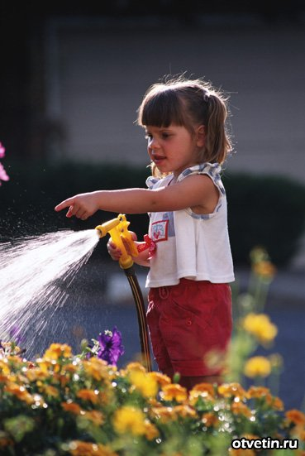
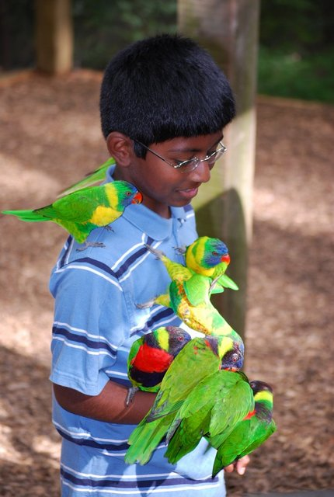
РАССКАЗ «ДЕЖУРНЫЕ»
Имена действующих лиц заменяются именами детей группы.
Таня, Вова и Петя дежурят. Таня поливает цветы. Вова кормит попугая. Петя накрывает на стол.

Slide 10
2. Составление рассказа по следам продемонстрированного действия.
Наглядность и план высказывания аналогичны.
Усложнение достигается за счет отсутствия образца рассказа.

Slide 11
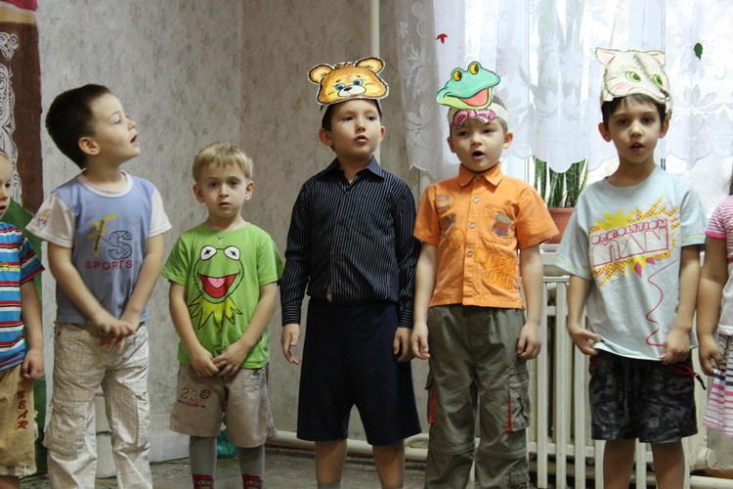
Занятие начинается с просмотра «спектакля». Дети наблюдают, как 2 «артиста» выполняют в раздевалке действия, заранее оговоренные с ними логопедом. Так как на этом занятии дети не пересказывают готовый рассказ, а сами его составляют, то в начале они отвечают на вопросы по просмотренному «спектаклю».

Slide 12
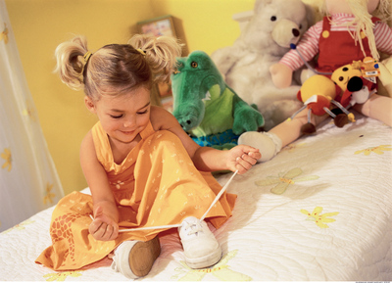
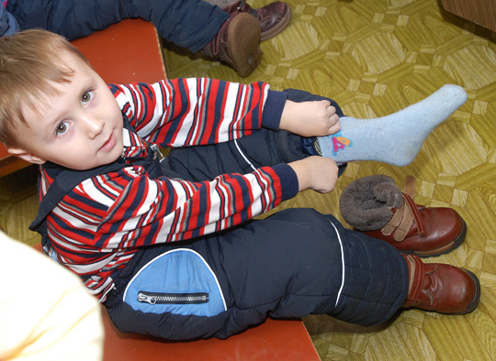

Slide 13
ВОПРОСЫ
(В вопросах используются имена детей, участвовавших в разыгрывании сцены.)
Куда вошли Маша и Витя? — Что открыл Витя? — Что достал Витя? — Что надевал Витя? — Что открыла Маша? — Что достала Маша? — Что надевала Маша? — Что завязывала Маша?
И т. п. в соответствии с произведенными действиями.

Slide 14
3. Пересказ рассказа с использованием фланелеграфа.
Наглядность: действиями на фланелеграфе с предметными картинками.
План рассказывания: обеспечивается порядком картинок, последовательно выставляемых на фланелеграфе.

Slide 15
4.Пересказ рассказа с наглядной опорой в виде серии сюжетных картин.
Наглядность представлена предметами, объектами и действиями с ними, изображенными на сюжетных картинах;
их последовательность служит одновременно планом высказывания;

Slide 16
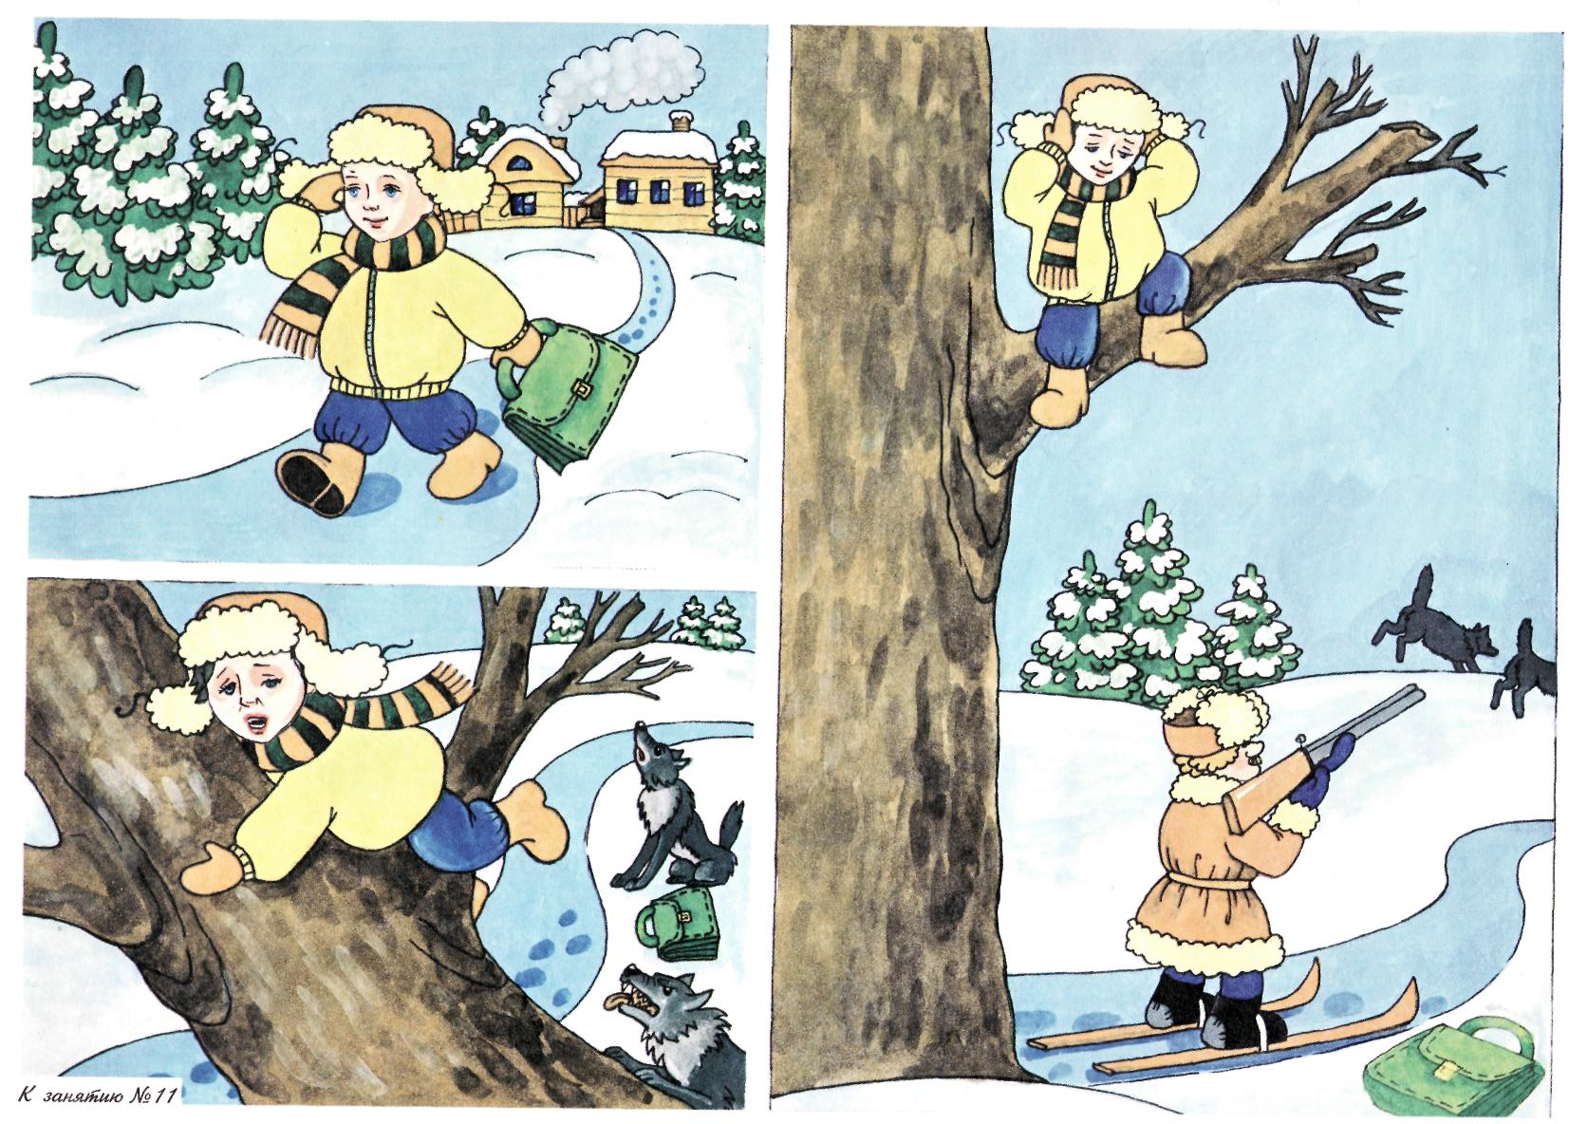

Slide 17
Образец:
РАССКАЗ «ПЕТЯ И ВОЛКИ»
Это было зимой в одной деревне. Петя шёл из школы домой. Вдруг на опушке леса Петя увидел двух волков. Волки тоже заметили Петю и стали приближаться к нему. Петя испугался, бросил портфель и стремглав вскарабкался на сосну, Волки сели под сосной и стали ждать. Хорошо, что мимо проходил охотник на лыжах. Он вскинул ружьё и выстрелил в волков. Волки убежали, а Петя слез с дерева и поблагодарил охотника.

Slide 18
ВОПРОСЫ К РАССКАЗУ
Где жил Петя: в городе или в деревне? — Когда это было? — Откуда шёл Петя? — Куда шёл Петя? — Мимо чего шёл Петя? — Где Петя увидел волков? — Заметили волки Петю? — Куда волки побежали? — Куда Петя вскарабкался? — Что он бросил? — Почему? — Как Петя вскарабкался на сосну? — Где сели волки? — Почему они сели под сосной? — Кто проходил мимо? — На чём шёл охотник? — Что у него было с собой? — В кого выстрелил охотник? — Что сделали волки? — Откуда слез Петя? — Что он сказал охотнику?

Slide 19
5. Составление рассказа по серии сюжетных картин.
Наглядность и план высказывания обеспечиваются теми же средствами.
Усложнение: достигается за счет отсутствия образца рассказа логопеда.

Slide 20
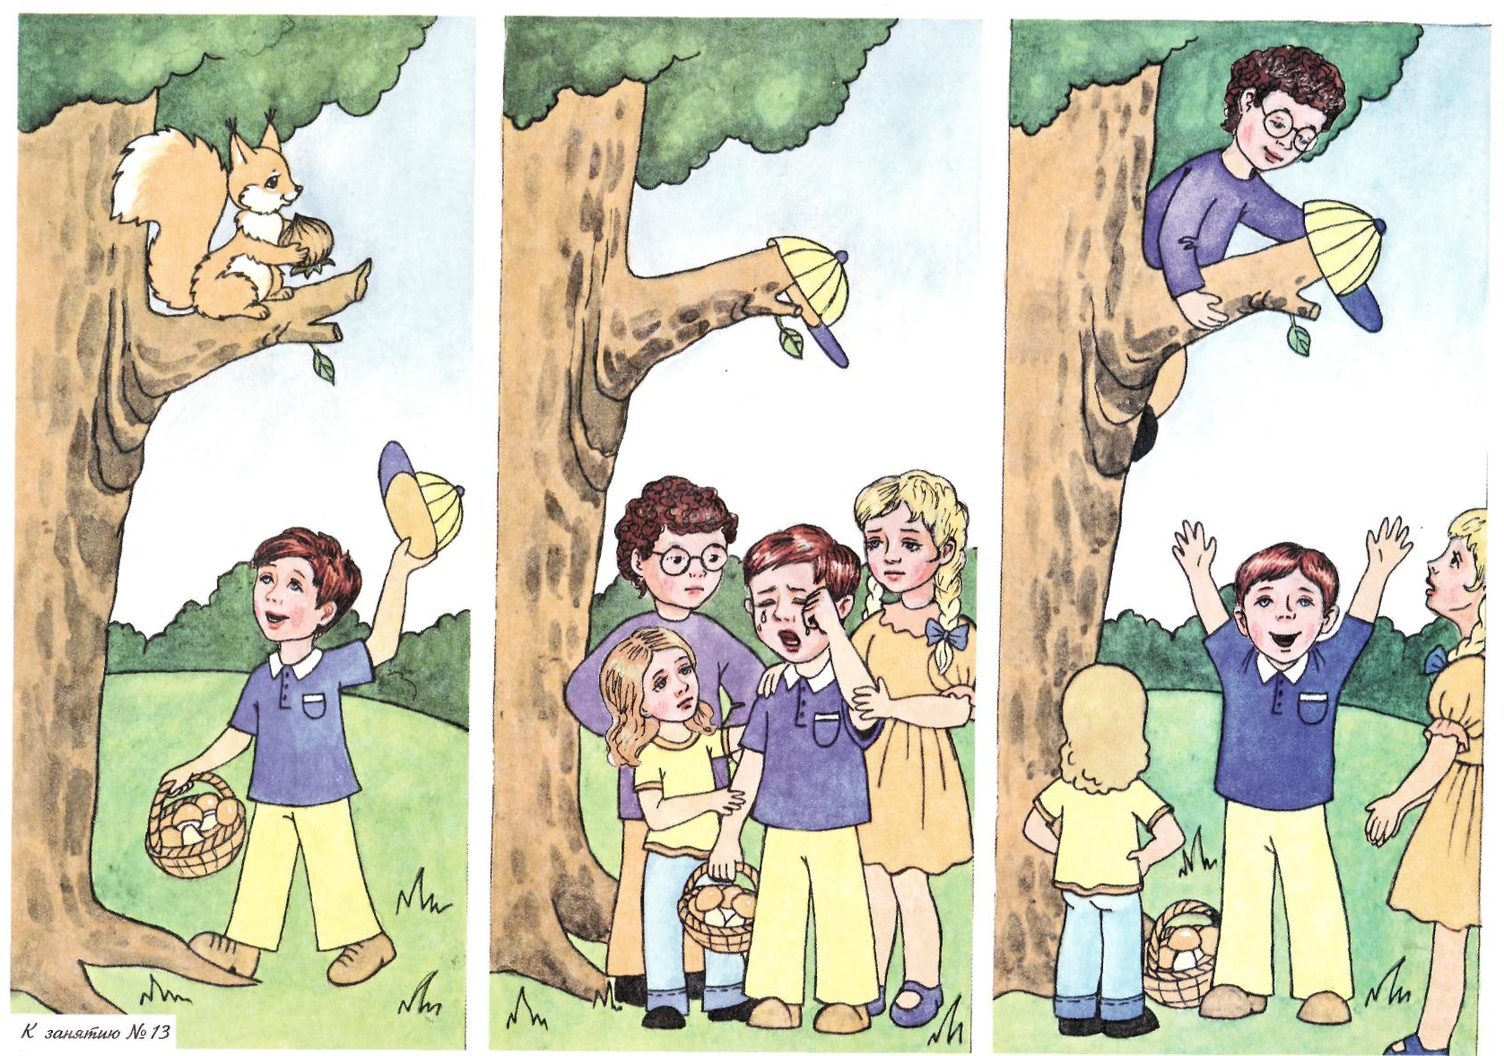

Slide 21
ВОПРОСЫ
Куда пошли Катя и Вова? — За чем они пошли в лес? — Что дети увидели в дупле? — Где было дупло? — Почему дети испугались? — К кому побежали Катя и Вова? — Что дед Егор нёс на плече? — Куда пошли Катя, Вова и дед Егор? — На кого нацелил ружьё дед Егор? — Что он крикнул? — Кто вышел из дупла? — Почему Катя и Вова засмеялись?

Slide 22
6. Пересказ рассказа с наглядной опорой в виде одной сюжетной картины.
Наглядность уменьшена за счет отсутствия видимой динамики событий (дети наблюдают, как правило, конечный этап действий);
Моделирование плана рассказа достигается путем использования образца логопеда и его вопросного плана.

Slide 23
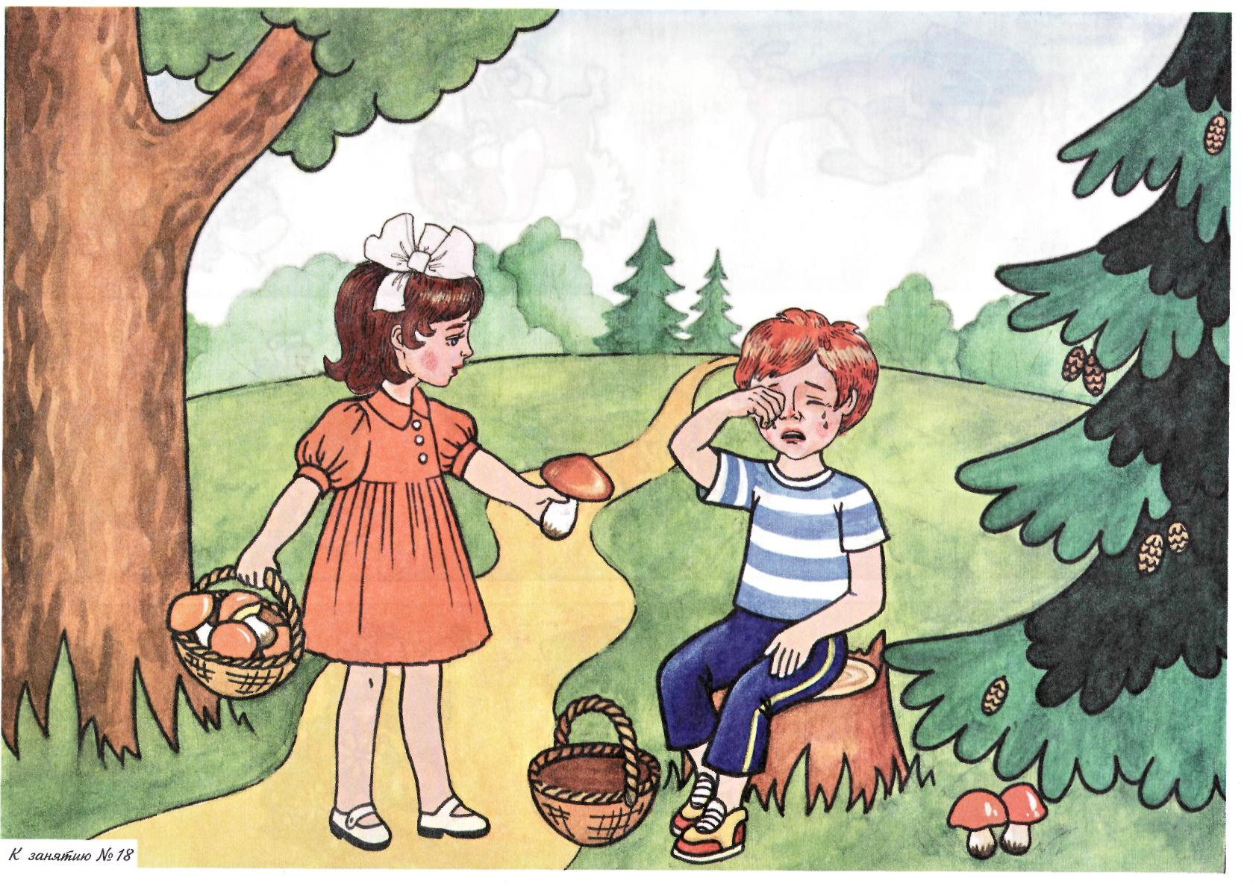

Slide 24
РАССКАЗ «ЗАБОТЛИВАЯ СЕСТРА»
Однажды летом брат с сестрой — Лена и Серёжа — пошли в лес за грибами. Бро­дили они долго, очень устали. Только Лена набрала полную корзинку, а Серёжа на­шёл всего два гриба. Увидел Сергей, что сестра собрала больше грибов, и расстро­ился. «Не пойду домой! — кричит.— Плохие эти грибы! Плохой лес!» Корзинку бросил, упал на землю и плачет. «Ну что ты, Серёженька! — говорит ему Лена. — Грибы не виноваты, и лес тоже не виноват. Ты подумай: грибы-то всё равно на одной сковородке будем жарить. Забирай мою корзинку, а то я устала, мне тяжело. А я понесу твою». Послушал Серёжа сестру, успокоился и говорит: «Корзинку-то я понесу. Только она не тяжёлая, она очень ценная. Спасибо тебе, сестра!»

Slide 25
ВОПРОСЫ К РАССКАЗУ
Когда это было? — Куда пошли Лена и Серёжа? — Кто они друг другу? — Кто стар­ше? — Кто младше? — Сколько грибов собрала Лена? — Сколько грибов собрал Серёжа? — Почему Серёжа расстроился? — Что сказал Серёжа? — Почему он так сказал? — Что ему было обидно? — Что Лена сказала брату? — Почему она так ска­зала? — Ей действительно было тяжело? — Поняла Лена обиду брата? — Стала она смеяться над ним? — Позаботилась Лена о братике? — Что сказал Серёжа сестре?
— Чем ценна эта корзинка с грибами для Серёжи? — Заботливой сестрой оказалась Лена? — Какая ещё девочка Лена? — Как лучше учить другого человека: добром или злом? — Если бы Лена посмеялась над братом, понял бы он свою ошибку? — За что Серёжа сказал сестре «спасибо»: за корзинку или за добрые слова?

Slide 26
7.Составление рассказа по одной сюжетной картине.
Усложнение: отсутствие образца еще более усложняет задачу по составлению связного высказывания.
На этом этапе создаются предпосылки и возможно начало работы над творческим рассказыванием.

Slide 27
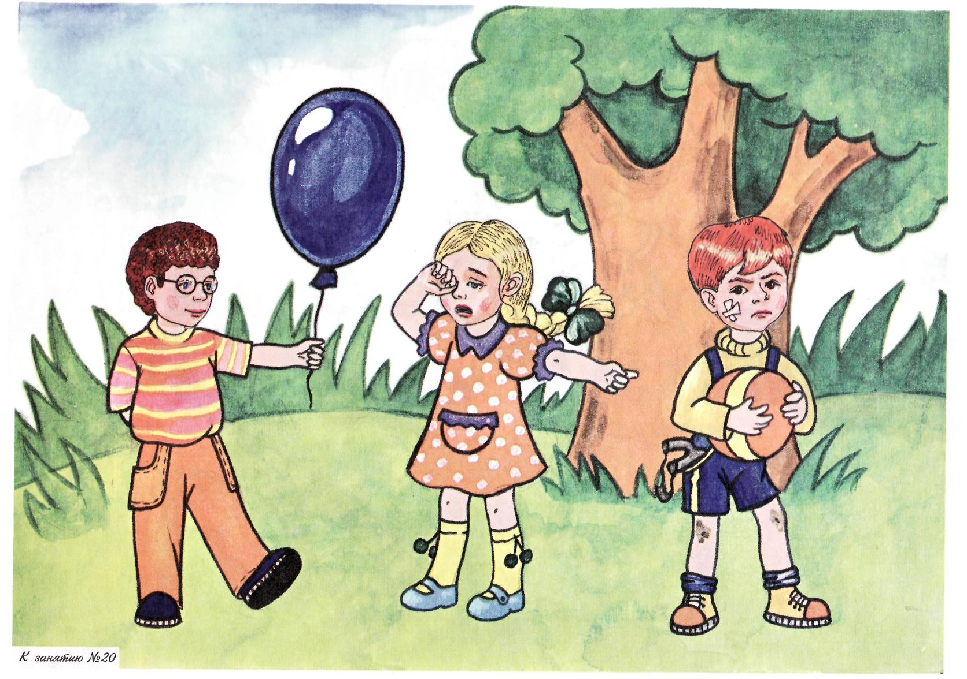

Slide 28
ВОПРОСЫ К СЮЖЕТНОЙ КАРТИНЕ
Когда это было? — Где это случилось? — С кем играла девочка Таня? — Кто забрал у Тани мяч? — Хорошо поступил мальчик Витя? — Почему Таня заплакала? — С чем играл другой мальчик, Андрей? — Что он протянул Тане? — Что сказал Андрей? — Кто поступил как настоящий друг? — Как поступил Андрюша? — Кто поступил по-доброму? — С кем девочка Таня будет дружить? — Кому Таня даст свои игрушки?

Slide 29
ОБРАЗЕЦ РАССКАЗА «ДРУЗЬЯ»
Образец рассказа дается в случае затруднений.
Летом на поляне играли трое друзей — Таня, Витя и Андрей. Таня подбрасывала и ловила мяч. Ей было очень весело. Вдруг Витя выхватил у Тани мяч и крикнул: «Хватит тебе бросать, я тоже хочу поиграть с мячом!» Таня заплакала. Тогда Андрей сбе­гал домой и принёс воздушный шар. Андрей протянул красивый, блестящий воз­душный шарик Тане и сказал: «Возьми, Таня, не плачь!»

Slide 30
8.Сравнение предметов и объектов с помощью вспомогательных средств.
Используются схемы для составления описательных рассказов Т.А.Ткаченко

Slide 31
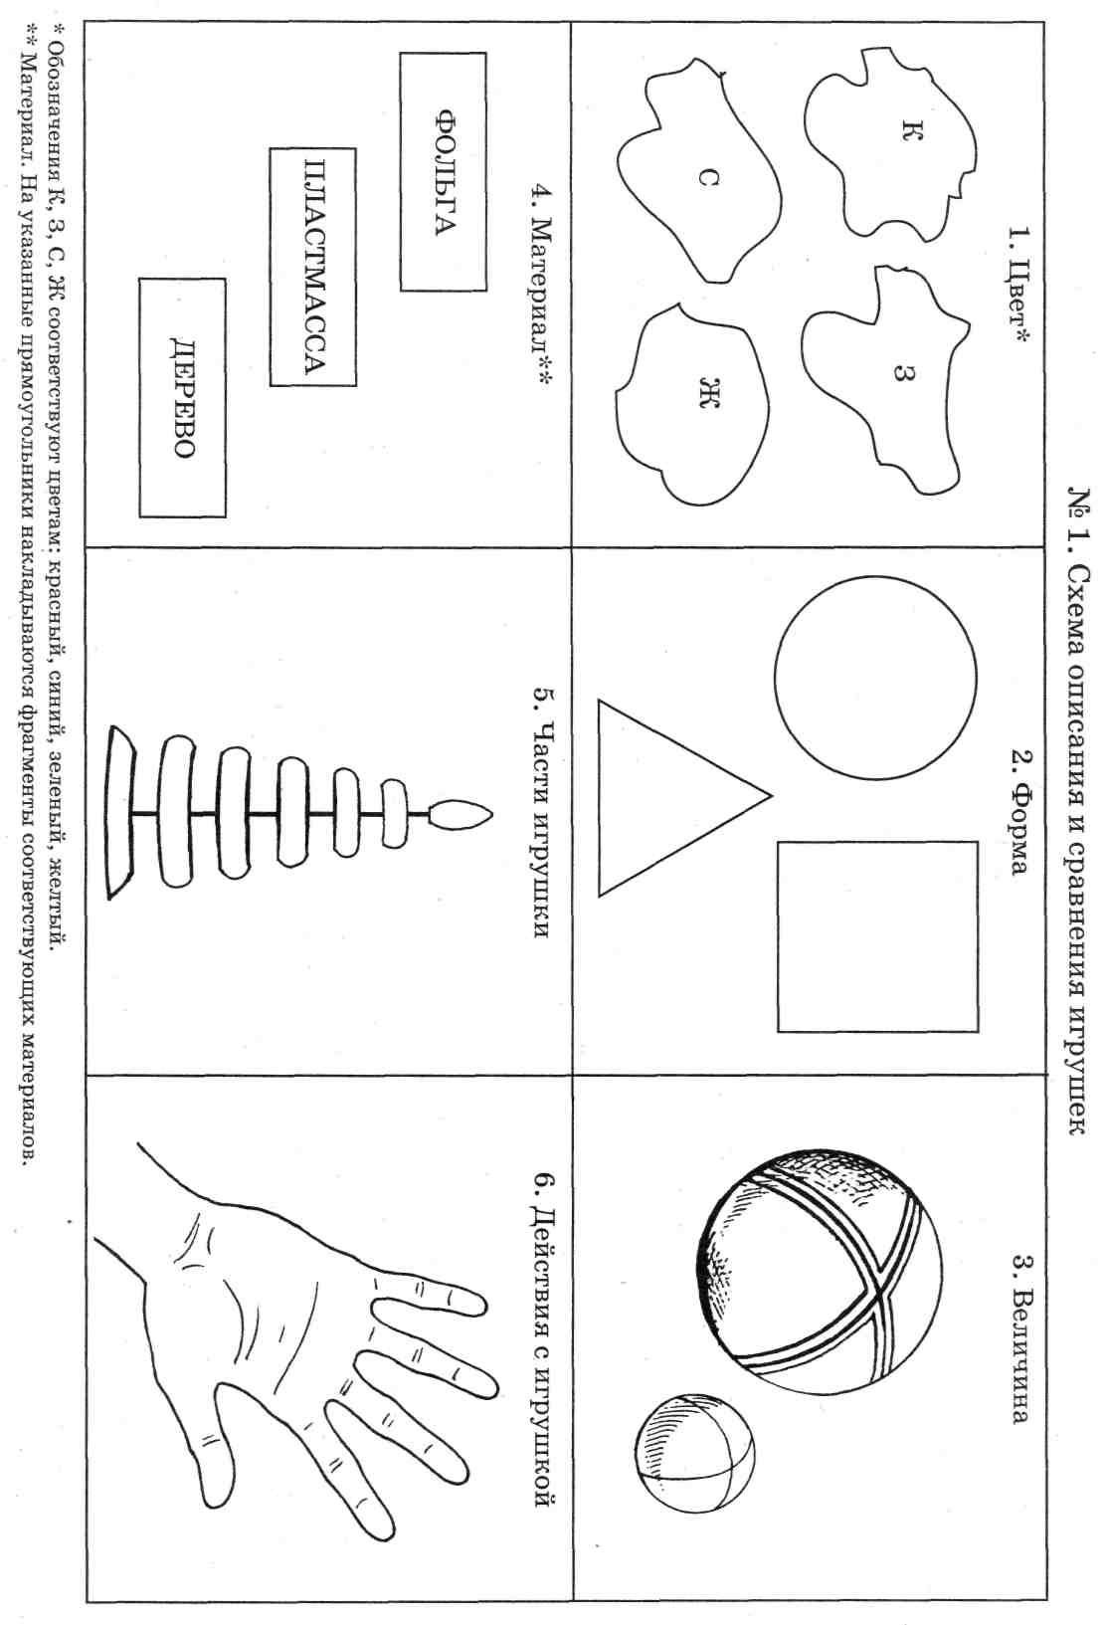

Slide 32
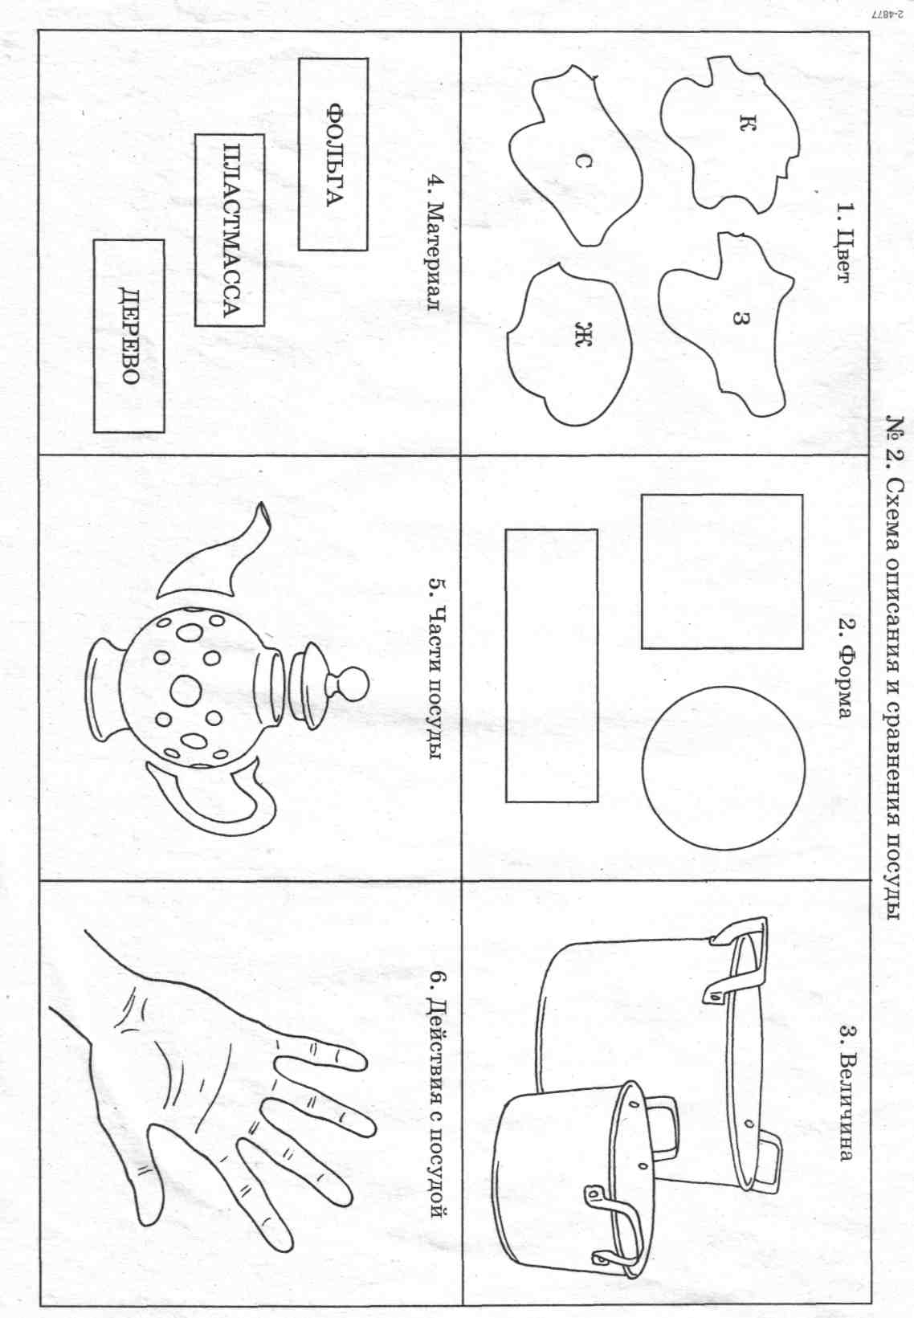

Slide 33
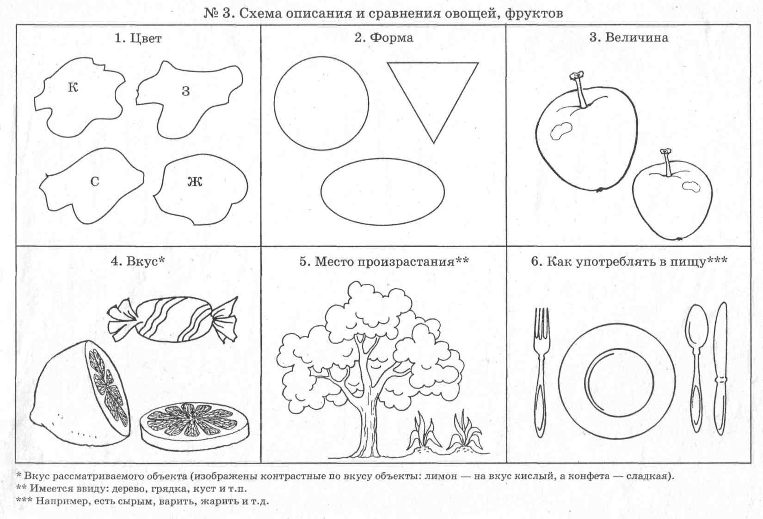

Slide 34
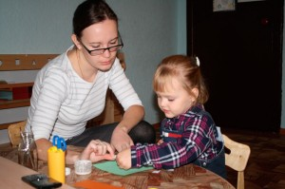
9.Описание предметов и объектов с помощью вспомогательных средств.

Slide 35
Спасибо за внимание !

